Slide 1
C++ AUFBAUKURS
Unterrichtseinheit 4
Templates
Gisela Neira

Slide 2
Inhalt
Templates
Projektarbeit
Dateien

Slide 3
Was ist ein Template?
Ist eine Vorlage um Code zu sparen für:
Funktionen
Klassen
Es geht darum, dass der Typ der Variable änderbar ist.
int variable wird generalisiert als name variable wobei name vom Benutzer frei wählbar ist. name wird im Programmablauf durch die notwendigen Datentypen ersetzt.

Slide 4
C/C++ Programmierung
nur in C++ Programmierung
typedef
typename
int main()
{
typedef int ganzZahl;
ganzZahl a=0, b=0, ergebnis;
a=3;
b=5;
ergebnis = a+b;
printf("%i", ergebnis);
return 0;
}
Code ist so compilierbar.

Slide 5
template<typename type>
type funktion(type a, type b, type c)
{
type variableName
code...
}
Funktions-template
eine übertragener Variabletyp
int funktion(int a, int b, int c)
{
int variableName
code...
}

Slide 6
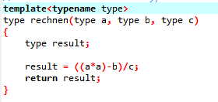
Alle Datentypen sind der selben Art!

Slide 7
template<typename type1, typename type2, typename type3>
type3 funktion(type1 a, type2 b, type3 c)
{
type1 variableName
type2 variableName
type3 variableName
code...
}
Funktions-template
mehrere übergebene Variablentypen
double funktion(int a, float b, double c)
{
int variableName
float variableName
double variableName
code...
}

Slide 8
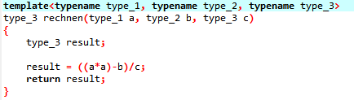
Alle Datentypen sind verschiedener Art!

Slide 9
template<typename type1>
class math
{ private:
type1 variableName
public:
code...
}
Klassen-template
ein übergebener Variabletyp
class math
{ private:
int variableName
public:
code...
}

Slide 10
template<typename type1, typename type2, typename type3>
class math
{ private:
type1 variableName
type2 variableName
type3 variableName
public:
code...
}
Klasse-template
mehrere übergebene Variablentypen
class math
{ private:
int variableName
float variableName
double variableName
public:
code...
}

Slide 11
template<typename type_1, typename type_2, typename type_3>
type_3 rechnen(type_1 x, type_2 y, type_3 z)
{
type_3 result;
result = ((x*x)-y)/z;
return result;
}
int main()
{
int a = 4;
float b = 5.4;
double c = 2.492, r;
r = rechnen(c, b, a);
}

Slide 12
template<typename type_1, typename type_2, typename type_3>
type_3 rechnen(type_1 x, type_2 y, type_3 z)
{
type_3 result;
result = ((x*x)-y)/z;
return result;
}
int main()
{
int a = 4;
float b = 5.4;
double c = 2.492, r;
r = rechnen(c, b, a);
}

Slide 13
Dateien
Unterrichtseinheit UE 4:
Powerpoint Datei:
„ 04-C++Aubaukurs_E229-UE.4.pptx“
Text-Dateien: 15 Datein

